Slide 1


第 9 章
计算机网络（第 9 版）
新型网络技术
谢希仁 谢钧 邢长友 编著

Slide 2
9.1 软件定义网络技术9.2 网络功能虚拟化技术
9.3 数据中心网络

Slide 3
9.1.1 数据平面与控制平面分离的思想
9.1.2 SDN架构
9.1.3 SDN数据平面
9.1.4 SDN控制平面
9.1.5 可编程数据平面
9.1.6 SDN的应用
9.1
软件定义网络技术

Slide 4
数据平面与控制平面耦合架构
网络层可以划分为数据平面和控制平面。
在数据平面，每一个路由器根据本路由器生成的转发表，把收到的分组，从查找到的对应接口转发出去。
在控制平面，路由器必须和相邻的路由器经常交换路由信息，根据路由选择协议所用的路由算法，创建出本路由器的转发表。
每个路由器既有数据平面也有控制平面，这种控制平面与数据平面紧密耦合的特点也是传统路由器的核心特征之一。

Slide 5
数据平面与控制平面耦合架构
不同路由器中运行的路由算法组件在控制平面相互交互，随后各自计算自己的转发表。当有分组到达时，路由器查找转发表以决定如何转发分组。
路由
算法
控制平面
数据平面
转发表

Slide 6
存在的问题
网络设备功能固化
设备功能由厂商预设，用户无法自定义分组的处理逻辑。增加新功能往往需要更换硬件或者等待厂商更新固件，导致功能升级困难。
网络运维管理复杂
网络缺乏可编程能力，不同厂商设备之间的配置指令差异显著，设备配置耗时耗力，且存在策略冲突风险。
网络创新生态封闭
网络设备对用户开放的接口有限，用户难以参与到网络功能创新过程中，一些网络新技术和新协议也很难在实际网络中进行测试和推广。

Slide 7
SDN 将控制平面与数据平面解耦
将控制平面与数据平面解耦。
数据平面用简单的硬件，实现单纯的分组高速转发功能。
控制平面通过远程控制器计算转发表，并将其安装到路由器中。
远 程 控 制 器
控制平面
数据平面
转发表

Slide 8
为什么要采用逻辑上集中的控制平面
远程控制器形成了逻辑上集中的控制平面：
简化网络管理：避免路由器的误配置，提高流量调度的灵活性。
实现路由器的编程控制：通过在控制平面编程，计算形成转发表并下发至数据平面。
支持控制平面的开放实现：不再受限于厂商的私有技术，让各种新的想法和应用都能更容易地诞生。

Slide 9
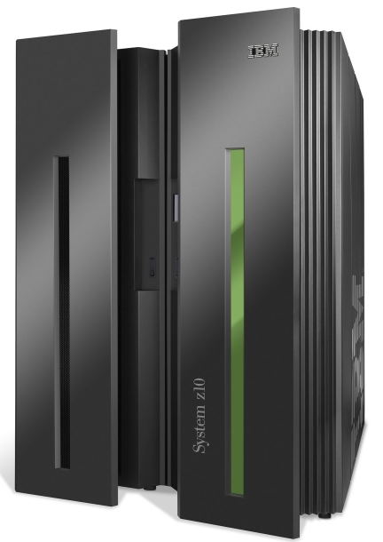




计算机的发展
App
App
App
App
App
App
App
App
App
App
App
专用应用程序
开放接口
专用操作系统
Windows
Linux
MAC OS
专用硬件
开放接口
微处理器
软硬件耦合
封闭、专有
创新缓慢
产业规模较小
分层解耦
开放接口
快速创新
巨大的产业规模

Slide 10
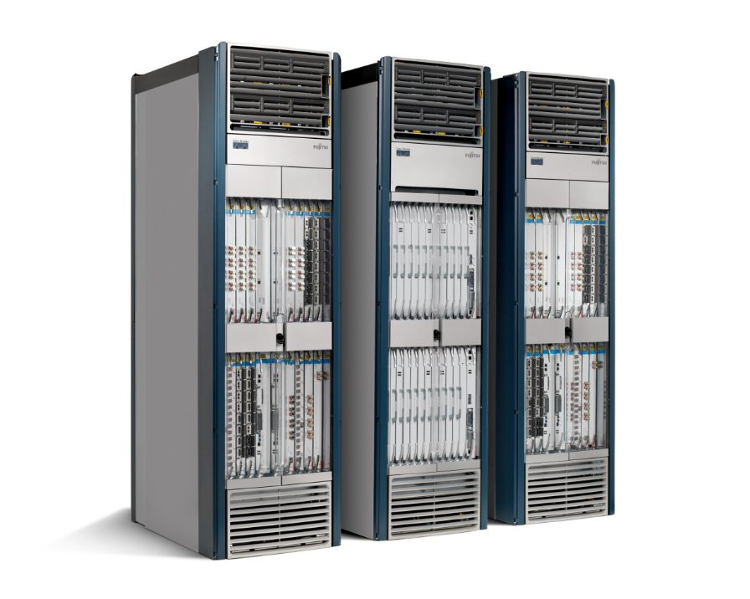
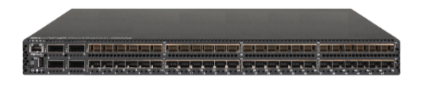
交换机/路由器
App
专用网络功能
（设备商实现）
App
App
App
App
App
App
App
App
App
App
开放接口
专用控制平面
（设备商实现）
控制
平面
控制
平面
控制
平面
专用硬件
（设备商实现）
开放接口
通用交换芯片
封闭、专用
定制困难
创新缓慢
分层解耦
开放接口
迅速创新

Slide 11
软件定义网络 SDN 简介
控制程序
控制程序
控制平面
功能
功能
控制平面
功能
功能
数据平面
功能
功能
控制平面
控制平面
数据平面
数据平面
功能
功能
功能
功能
控制平面
控制平面
数据平面
数据平面

Slide 12
软件定义网络 SDN 简介
软件定义网络 SDN（Software Defined Networking）的概念由斯坦福大学的N. McKeown 教授在 2008 年首先提出。
2011年，谷歌、脸书、微软等公司共同发起成立了非营利性的产业联盟开放网络基金会ONF (Open Networking Foundation)，致力于制定开放标准来推动 SDN 技术的规范化和发展。

Slide 13
SDN 定义
在2012年4月份发布的一份白皮书中，ONF对SDN给出的定义：
SDN是一种将控制平面与数据平面相分离的网络架构，通过基于软件的控制器集中管理网络智能。这种架构使得网络能够通过编程方式进行配置和管理，并通过开放接口促进创新。
三个核心要素：
控制平面与数据平面分离，数据平面仅负责转发，而控制逻辑则由控制器实现。
逻辑上集中式的控制，控制器维护全局网络视图，优化网络的管理控制。
开放可编程接口，通过标准化的开放接口实现网络可编程性。

Slide 14
SDN 架构
根据 ONF 的定义，SDN 在架构上包括基础设施层、控制层和应用层三个层次。
基础设施层即数据平面，由网络设备构成，主要完成分组处理、转发和统计等功能。
快速、简单、通用的商用交换机，通过硬件实现通用的数据平面转发。

Slide 15
SDN 架构
根据 ONF 的定义，SDN 在架构上包括基础设施层、控制层和应用层三个层次。
控制层即控制平面，运行SDN控制器，负责维护全网的网络状态信息。
通过南向接口对网络设备进行管理和配置，目前南向接口主要是OpenFlow。
通过北向接口为应用程序提供服务，目前北向接口尚未有统一的标准。

Slide 16
SDN 架构
根据 ONF 的定义，SDN 在架构上包括基础设施层、控制层和应用层三个层次。
应用层又被称为应用平面，通过调用控制层提供的服务来实现各种具体应用。
流量工程、负载均衡、接入控制等。
利用 SDN 控制器提供的服务和 API 来实现网络控制功能。
应用程序独立于 SDN 控制器和网络设备，可以由第三方独立开发。

Slide 17
SDN 中的网络功能抽象表示
基于这种数据平面与控制平面相分离的思想，SDN对网络功能进行了多个层面的抽象。
基于南向接口，实现了转发功能抽象。
在隐藏底层硬件实现细节的基础上，支持上层应用通过统一的接口定义 SDN 交换机的分组转发行为。
网络应用1
网络应用2
……
网络应用n
应用
平面
网络应用
抽象网
络视图
北向接口
控制
平面
网络操作系统
(SDN控制器)
拓扑发现
路由计算
…
全局网
络视图
南向接口
(OpenFlow)
数据
平面

Slide 18
SDN 中的网络功能抽象表示
通过逻辑上集中的控制器，SDN 实现了网络状态抽象。
SDN 控制器收集并处理数据平面的状态信息，形成全局网络视图。
根据决策结果向网络设备下发控制指令，将网络的分布式控制转化为逻辑上的集中控制。
网络应用1
网络应用2
……
网络应用n
应用
平面
网络应用
抽象网
络视图
北向接口
控制
平面
网络操作系统
(SDN控制器)
拓扑发现
路由计算
…
全局网
络视图
南向接口
(OpenFlow)
数据
平面

Slide 19
SDN 中的网络功能抽象表示
通过北向接口，SDN 实现了网络行为抽象。
网络应用结合获取到的抽象网络视图，编程定义所期望的网络行为。
通过 SDN 控制器，将定义的网络行为映射为对应物理网络设备的配置指令。
网络应用1
网络应用2
……
网络应用n
应用
平面
网络应用
抽象网
络视图
北向接口
控制
平面
网络操作系统
(SDN控制器)
拓扑发现
路由计算
…
全局网
络视图
南向接口
(OpenFlow)
数据
平面

Slide 20
SDN 中的网络功能抽象表示
SDN控制器承上启下的核心作用。
管理网络设备资源，向网络应用提供抽象网络视图，屏蔽数据平面设备的异构性；
计算转发路径、下发转发规则、协调全网转发行为等。
与操作系统管理调度主机资源，并提供调用接口的特征非常类似，因此控制器又被称为网络操作系统NOS (Network Operating System)。
网络应用1
网络应用2
……
网络应用n
应用
平面
网络应用
抽象网
络视图
北向接口
控制
平面
网络操作系统
(SDN控制器)
拓扑发现
路由计算
…
全局网
络视图
南向接口
(OpenFlow)
数据
平面

Slide 21
SDN 的主要特征
控制平面与数据平面相分离。
数据平面由许多相对简单但快速的网络交换机组成，这些交换机执行分组转发规则，而控制平面则由SDN控制器组成。
网络决策控制由逻辑上集中式的SDN控制器实现。
SDN控制器可以结合应用需求、网络状态、以及管理策略等进行控制决策，并将决策结果以指令方式下发给数据平面网络设备。

Slide 22
SDN 的主要特征
控制平面与数据平面设备的交互遵循标准化接口。
包括 OpenFlow 等，支持控制平面以统一的方式定义数据平面的分组转发行为。
通过 SDN 控制器提供的北向接口，网络应用对网络进行编程控制。
SDN 控制器向网络应用提供抽象网络视图，支持其编程定义所期望的网络行为。

Slide 23
SDN 的逻辑上集中式控制方式
网络应用
网络应用
网络应用
控制
程序
控制
程序
控制
程序
抽象网络视图
网络虚拟化
全局网络视图
SDN控制器/网络操作系统
分组转发
分组转发
分组转发
分组转发
分组转发

Slide 24
SDN 的逻辑上集中式控制方式
网络应用
网络应用
网络应用
firewall.c
…
if( pkt->tcp->dport == 22)
dropPacket(pkt);
…
控制
程序
控制
程序
控制
程序
抽象网络视图
网络虚拟化
全局网络视图
SDN控制器/网络操作系统
<匹配, 动作>
<匹配, 动作>
<匹配, 动作>
<匹配, 动作>
<匹配, 动作>
…
<匹配, 动作>
<匹配, 动作>
<匹配, 动作>
<匹配, 动作>
…
分组转发
分组转发
<匹配, 动作>
<匹配, 动作>
<匹配, 动作>
<匹配, 动作>
…
分组转发
<匹配, 动作>
<匹配, 动作>
<匹配, 动作>
<匹配, 动作>
<匹配, 动作>
…
分组转发
<匹配, 动作>
<匹配, 动作>
<匹配, 动作>
<匹配, 动作>
…
分组转发

Slide 25
SDN 数据平面
根据ONF的定义，SDN数据平面由支持分组转发功能的设备所组成，主要功能就是根据规则对到达的分组进行处理。
转发、修改、丢弃等。
分组处理规则由控制平面下发，并且维护在设备的转发表中。
转发表
分组首部字段
0110

Slide 26
SDN 数据平面设备的一般性结构
在结构上，SDN数据平面设备包括南向接口交互逻辑、分组转发逻辑、转发表、输入缓冲区、以及输出缓冲区等部分。
南向接口交互逻辑：与控制平面进行交互、接收控制平面下发的分组处理规则并写入转发表、向控制平面报告分组处理状态等。
转发表储存了控制平面下发的分组处理规则。
控制分组
南向接口
交互逻辑
转发表
输入缓冲区
输入缓冲区
数据分组
分组转发逻辑
数据分组
输出缓冲区
输出缓冲区

Slide 27
SDN 数据平面设备的一般性结构
分组转发逻辑：根据转发表中的分组处理规则，对到达的分组进行处理。处理动作包括修改分组首部、丢弃分组、以及向其他端口转发等。
每个端口的输入缓冲区维护到达该端口待处理的分组队列，输出缓冲区维护即将离开该端口的分组队列。
控制分组
南向接口
交互逻辑
转发表
输入缓冲区
输入缓冲区
数据分组
分组转发逻辑
数据分组
输出缓冲区
输出缓冲区

Slide 28
SDN 与 OpenFlow
SDN
是一个体系结构，是一种设计、构建和管理网络的新方法或新概念。
把控制平面和数据平面分离，而让控制平面利用软件控制数据平面中的许多设备。
OpenFlow
SDN 体系结构中控制平面和数据平面之间的通信接口。
使控制平面的控制器可以对数据平面中的物理或虚拟设备进行直接访问和操纵。
在逻辑上是集中式的、基于流的。
AP₁
AP₂
控制平面（网络操作系统）
SDN
OpenFlow
数据平面
注意：
SDN 不是 OpenFlow。
SDN 未规定必须使用 OpenFlow。

Slide 29
OpenFlow协议
OpenFlow 1.0
2009
OpenFlow 1.3.x
2012-04
OpenFlow 1.5.1
2015-03
OpenFlow 1.2
2011-12
开放网络基金会 ONF（Open Networking Foundation）发布
OpenFlow 1.4
2013-08

Slide 30
OpenFlow 数据平面：匹配 + 动作
数据平面的分组交换机或 OpenFlow 交换机完成“匹配 + 动作”的操作，称为广义转发。
匹配：对不同层次（数据链路层，网络层，传输层）首部中的字段进行匹配。
动作：转发，修改，丢弃等。
OpenFlow交换机是支持OpenFlow协议的物理或虚拟网络设备，其转发行为由流表定义，并通过OpenFlow通道与控制器通信以接收转发规则。

Slide 31
OpenFlow交换机概述
在OpenFlow 1.0的定义中，OpenFlow交换机由三部分组成。
流表：用于存储分组处理规则，每个流表包含若干条流表项(flow entry)，每一个表项就是一条具体的规则。
安全通道：连接 OpenFlow 交换机与外部控制器的逻辑接口，交换机通过这条通道与远程的 SDN 控制器建立连接。
OpenFlow协议：定义了控制器和交换机之间交互信息的格式和语义等。

Slide 32
OpenFlow交换机概述
随着技术的演进，OpenFlow交换机的结构也不断变化，在OpenFlow 1.5.1中，进一步将OpenFlow交换机划分为数据通路(Datapath)和控制通道(Control Channel)两大部分。
数据通路：分组从进入交换机到被转发出去所流经的整个处理流水线，包括端口、流表、组表、计量表等所有用于分组处理的组件，负责分组转发。
控制通道：与SDN控制器之间传输控制和管理信息的逻辑通道，负责与控制器交互。

Slide 33
OpenFlow交换机概述
数据通路：
流表：数据通路的核心，每个流表包含若干条流表项，每个流表项由匹配域、优先级、计数器、指令集和超时时间等组成。多个流表间可以组成流水线结构，分组依次匹配这些流表来决定如何被处理。
组表：实现复杂的转发策略，如多播、负载均衡等。

Slide 34
OpenFlow交换机概述
数据通路：
计量表：用于实现服务质量控制和流量速率控制，包括限速、流量标记或丢弃超过阈值的流量分组等。
端口：分组进出交换机的物理或逻辑接口。
当分组进入交换机的数据通路后，会从第一个流表开始匹配。匹配成功则执行该流表项中的指令（如修改分组、丢弃分组、跳转到其他流表、转发分组到某个端口等）。如果所有流表均未匹配，则通常会被丢弃或发送给控制器处理。

Slide 35
OpenFlow交换机概述
控制通道：
交换机中与控制器进行通信的逻辑实体，负责所有控制平面消息的传输与管理。控制器通过控制通道控制和管理交换机，并接收来自交换机的反馈。
由一个或多个OpenFlow通道组成，而每个OpenFlow通道均可以让交换机与一个控制器相连接，从而支持同时连接多个控制器，实现多控制器结构。

Slide 36
OpenFlow交换机流表
流表 (flow table)：OpenFlow交换机的核心模块，规定“匹配 + 动作”的转发表。这里动作包括转发、修改、丢弃，或跳转到其他流表等行为。
流：穿过网络的一种分组序列，而在此序列中的分组都共享分组首部某些字段的值。
每个 OpenFlow 交换机有一个或一个以上的流表。
OpenFlow 交换机
端口 1
流表 2
流表 M
端口 1
流表 1
每个流表可以包括多个流表项 (flow entry)。
端口 2
端口 2
端口 3
端口 3
…
…
端口 N
端口 N

Slide 37
OpenFlow交换机流表
从OpenFlow 1.1开始，引入了多级流表和流水线处理机制。
分组进入OpenFlow交换机后，从序号最小的流表开始依次匹配，并可以通过跳转指令跳转至后续某一流表继续匹配，构成了一条流水线(pipeline)。
多级流表一方面能够实现对分组的复杂处理，另一方面又能有效降低单个流表的规模，提高查表效率。

Slide 38
OpenFlow交换机流表
在多级流表结构下，OpenFlow还提出了动作集(Action Set)的概念。
动作集是分组在处理过程中累积的一组待执行动作，这些动作最终会在流水线处理结束时统一执行。
当匹配到流表项对应的指令类型为Apply-Actions时，直接执行该指令所对应的动作，当指令类型为Write-Actions或者Clear-Actions时，则将相应动作累积到动作集中后续统一执行。

Slide 39
OpenFlow交换机流表
如果未找到匹配项，则意味着发生了流表未命中(table-miss)事件，此时交换机处理分组的行为取决于流表0中是否配置了table-miss规则。
若未配置任何规则，OpenFlow规范要求交换机将未匹配的分组封装为Packet-In消息发送给控制器，由控制器决定如何处理。
若在流表0中添加了针对table-miss的处理规则，则交换机按照指定规则处理分组，如丢弃或跳转其他流表等，从而避免频繁触发与控制器的交互。

Slide 40
OpenFlow交换机概述
每个流表项由匹配字段、计数器、处理指令等部分组成。且流表项的结构随着OpenFlow版本的演进不断丰富。

Slide 41
OpenFlow交换机概述
流表项的例子：
匹配字段包括4部分内容：
入端口为1，以太网类型字段为0x0800，IPv4目的地址为192.168.1.0/24，以及TCP目的端口为443。
只有全部符合这些特征的分组才有可能被交换机采用本流表项来处理。
流表项的优先级为1000。
对匹配的分组执行两条指令：
立即将IP首部的DSCP字段设置为46；随后跳转至流表1。
Cookie值和超时时间分别为0x1234及600秒。
流表项被删除时需要向控制器发送流删除的通知消息。
match:
in_port = 1,
eth_type = 0x0800,
ipv4_dst = 192.168.1.0/24,
tcp_dst = 443
priority = 1000,
instructions:
apply_actions: [set_field(ip_dscp -> 46)]
goto_table = 1
cookie = 0x1234
idle_timeout = 600
flags = OFPFF_SEND_FLOW_REM

Slide 42
OpenFlow交换机概述
匹配字段是流表项的重要组成部分，在OpenFlow 1.0中，该字段称为首部字段，在后续的版本中都定义为匹配字段。
OpenFlow 1.0仅有12个匹配字段，涵盖了链路层、网络层、传输层的关键字段。
随着OpenFlow交换机规范版本的变化，匹配字段的数量也不断增加，在OpenFlow 1.5.1中已经扩展为44个字段。

Slide 43
OpenFlow交换机概述
首部字段
动作
统计信息
分组/字节信息
src = *.*.*.*, dest=3.4.*.* 转发至2号端口
转发
丢弃
修改首部信息
发送至控制器
src=1.2.*.*, dest=*.*.*.* 丢弃
src=10.1.2.3, dest=*.*.*.* 发送至控制器
入端口
源 MAC
目的 MAC
以太网类型
VLAN
ID
VLAN
优先级
IP Src
IP Dst
协议
服务类型
TCP/UDP 源端口
TCP/UDP 目的端口
链路层
网络层
传输层

Slide 44
OpenFlow交换机流表的工作机理示例
2台服务器W₁和W₂，网段10.1.0.0/16及其中的两台主机H₁、H₂，4台OpenFlow交换机(S₁ ~ S₄)，1台OpenFlow控制器。

Slide 45
简单转发的例子
H₁到W₁的分组沿路径S₁→S₂→S₄转发，而从10.1.0.0/16到10.2.0.0/16的其他分组沿路径S₁→S₃→S₄转发。
匹配字段 | 优先级 | 指令
IP源地址 = 10.1.0.1；IP目的地址 = 10.2.0.1 IP源地址 = 10.1.0.0/16；IP目的地址 = 10.2.0.0/16 ······ | 100 10 ··· | 转发(3) 转发(2) ······
S₁
匹配字段 | 优先级 | 指令
入端口 = 1；IP源地址 = 10.1.0.1；IP目的地址 = 10.2.0.1 ······ | 100 ··· | 转发(3) ······
匹配字段 | 优先级 | 指令
IP目的地址 = 10.2.0.1 IP目的地址 = 10.2.0.2 ······ | 100 80 ··· | 转发(4) 转发(3) ······
S₂
匹配字段 | 优先级 | 指令
IP源地址 = 10.1.0.0/16；IP目的地址 = 10.2.0.0/16 ······ | 10 ··· | 转发(3) ······
S₃
S₄

Slide 46
负载均衡的例子
为了均衡路径S₁→S₂→S₄和S₁→S₃→S₄的通信量，我们将10.1.0.0/16访问10.2.0.0/16的流量平均分配到这两条不同的路径上。将地址块10.1.0.0/16划分为两个相等的部分，并向S₁下发流表项让这两部分流量沿不同的路径传输。
匹配字段 | 优先级 | 指令
IP源地址 = 10.1.0.0/17；IP目的地址 = 10.2.0.0/16 IP源地址 = 10.1.128.0/17；IP目的地址 = 10.2.0.0/16 ······ | 100 100 ··· | 转发(3) 转发(2) ······
S₁

Slide 47
简单防火墙的例子
S₄作为防火墙仅允许10.1.0.0/16网段内的主机访问服务器W₁的Web服务（TCP端口号为80）、以及服务器W₂的SMTP服务（TCP端口号为25），不允许所有其他访问。
匹配字段 | 优先级 | 指令
IP源地址 = 10.1.0.0/16；IP目的地址 = 10.2.0.1；TCP目的端口 = 80 IP源地址 = 10.2.0.1；IP目的地址 = 10.1.0.0/16；TCP源端口 = 80 IP源地址 = 10.1.0.0/16；IP目的地址 = 10.2.0.2；TCP目的端口 = 25 IP源地址 = 10.2.0.2；IP目的地址 = 10.1.0.0/16；TCP源端口 = 25 * | 100 100 100 100 0 | 转发(4) 转发(1) 转发(3) 转发(2) 丢弃
S₄

Slide 48
OpenFlow通道与OpenFlow协议
为了实现对OpenFlow交换机逻辑上集中的控制，控制器需要向交换机下发控制消息（如下发流表项等）、接收交换机上报的事件消息、以及查询交换机状态信息等。这些通信过程所采用的协议即OpenFlow协议，而承载该通信的逻辑通道则称为OpenFlow通道。
交换机可同时维护连接至不同的控制器的多个OpenFlow通道。
OpenFlow通道通常由交换机主动建立到控制器的连接来创建。

Slide 49
OpenFlow通道与OpenFlow协议
OpenFlow协议定义了控制器与交换机之间的通信规则，包括消息类型、报文格式和交互逻辑等，其消息类型主要包括以下三种：
控制器到交换机(Controller-to-Switch)消息
由控制器主动发起，用于配置交换机行为或查询交换机状态的指令型消息。
异步(Asynchronous)消息
由交换机主动发送至控制器，用于实时上报网络事件或反馈异常状态的异步通知。
对称(Symmetric)消息
控制器与交换机均可主动发送，用于维护通信会话的双向控制消息。

Slide 50
OpenFlow通道与OpenFlow协议
控制器到交换机(Controller-to-Switch)消息：
修改状态：控制器修改流表、流表项、交换机端口等的状态。
握手消息：控制器识别交换机并获取其功能信息，包括支持的协议版本、流表数量等。
Packet_Out：控制器通过OFPT_PACKET_OUT消息可以直接向交换机的数据通路发送分组，要求交换机将分组从指定端口转发。
统计信息查询：控制器获取交换机端口状态、流表统计信息等。

Slide 51
OpenFlow通道与OpenFlow协议
异步(Asynchronous)消息：
Packet_In：当交换机需要将收到的分组发送至控制器时，使用OFPT_PACKET_IN消息来发送分组。
状态变更通知：上报流表项删除、端口状态变化等状态信息。

Slide 52
OpenFlow通道与OpenFlow协议
对称(Symmetric)消息：
协议版本协商：初始连接时双方交换能够支持的OpenFlow版本。
通道存活检测：周期性验证连接的存活情况。
错误通告：允许交换机和控制器向对方报告协议处理中的异常，如无效的流表项、不支持的指令等。
实验性扩展：由设备商或用户自定义功能。

Slide 53
SDN控制平面与SDN控制器
SDN控制平面是软件定义网络的核心决策组件，负责集中管理和控制网络设备的行为。
控制平面通过南向接口与数据平面的交换机通信，实现网络状态感知、路径计算、流量调度、设备配置、策略管理以及事件处理等功能。
控制平面还能够将应用层的服务请求转换为具体命令，并向应用层提供网络拓扑结构等信息，实现对网络的动态管理和优化。
SDN控制器是实现控制平面功能的具体软件实体。

Slide 54
SDN 控制器
控制平面定义了SDN网络的管理和控制功能，而控制器则是这些功能的具体实现。
北向 API
与网络控制应用程序的通信
到应用平面的接口
网络图
REST风格
的API
…
意图API
控制器通过南向接口与数据平面交互，通过北向接口与应用平面交互，实现了网络的集中式控制和动态管理。
网络范围分布式和健壮的状态管理
…
统计
流表
SDN控制器的自底向上可以大致分为通信层、全网状态管理层、以及到应用平面的接口三个部分。
全网状态
管理层
链路状
态信息
主机信息
…
交换机信息
与数据平面中受控设备的通信
…
通信层
OpenFlow
SNMP
南向 API

Slide 55
SDN 控制器
到应用平面的接口
SDN控制器与网络控制应用程序的交互接口。
代表性实现：REST风格的API
全网状态管理层
分布式的数据库，存储网络链路、交换机等状态信息。
通信层
完成SDN控制器与受控的网络设备之间的通信。
典型协议有OpenFlow、SNMP，等等。通信层与数据平面的接口称作南向API接口。现有的SDN控制器基本上都支持OpenFlow协议。
北向 API
与网络控制应用程序的通信
到应用平面的接口
网络图
REST风格
的API
…
意图API
网络范围分布式和健壮的状态管理
…
统计
流表
全网状态
管理层
链路状
态信息
主机信息
…
交换机信息
与数据平面中受控设备的通信
…
通信层
OpenFlow
SNMP
南向 API

Slide 56
ONOS控制器
网络控制
应用程序
流量
工程
防火墙
负载
均衡
...
ON.Lab主导开发的开源SDN控制器，分布式架构。
自上而下包括北向接口层、分布式核心层、南向接口层、适配层、以及南向协议层5个部分。
北向接口层又称为北向抽象及协议。
南向接口层、适配层、南向协议层又统称为南向抽象及协议。
支持通过意图框架来定义抽象的网络策略。
北向抽象
及协议
北向
接口
REST API
意图框架
网络视图抽象
设备管理
主机管理
链路发现
拓扑管理
ONOS分
布式核心
分布式
核心
路径计算
流管理
意图编译
网络状态
南向
接口
网络设备服务接口
流规则服务接口
南向抽象
及协议
适配
设备抽象
主机抽象
链路抽象
流抽象
南向
协议
OpenFlow
NetConf
OVSDB
SNMP

Slide 57
ONOS控制器
网络控制
应用程序
流量
工程
防火墙
负载
均衡
...
北向接口层支持通过REST风格的API直接操作网络资源，如创建流表或读取设备状态等。
分布式核心层负责全局网络状态的维护与控制策略的执行，包括维护网络状态信息，计算转发路径，生成和下发流表项等。
南向接口层、适配层以及南向协议层对主机、链路、交换机和协议进行抽象描述，确保分布式核心层在实现上保持对设备和协议的无关性，将分布式核心层下发的抽象指令转换为具体协议消息，并通过OpenFlow等南向协议与数据平面设备进行交互。
北向抽象
及协议
北向
接口
REST API
意图框架
网络视图抽象
设备管理
主机管理
链路发现
拓扑管理
ONOS分
布式核心
分布式
核心
路径计算
流管理
意图编译
网络状态
南向
接口
网络设备服务接口
流规则服务接口
南向抽象
及协议
适配
设备抽象
主机抽象
链路抽象
流抽象
南向
协议
OpenFlow
NetConf
OVSDB
SNMP

Slide 58
OpenDaylight控制器
网络应用编排与服务层
流量
工程
防火墙
负载
均衡
...
OpenDaylight（ODL）是一个模块化、可扩展的开源SDN控制器平台。
自上而下四个逻辑层次：网络应用编排与服务层、北向接口层、控制平台层、南向接口与协议插件层。
网络应用编排与服务层包括构建在ODL之上的各种网络应用，如网络管理、安全、优化和分析应用等
北向接口层
REST API
网络功能及网络服务组件
扩展网络服务与功能
基础网络服务
服务功能链
拓扑管理器
交换机管理器
转发规则
管理器
控制
平台层
虚拟租户网络
主机管理器
统计管理器
OVSDB服务
服务抽象层(SAL, Service Abstraction Layer)
南向接口与协议插件层
OpenFlow
NetConf
OVSDB
SNMP

Slide 59
OpenDaylight控制器
网络应用编排与服务层
流量
工程
防火墙
负载
均衡
...
OpenDaylight（ODL）是一个模块化、可扩展的开源SDN控制器平台。
自上而下四个逻辑层次：网络应用编排与服务层、北向接口层、控制平台层、南向接口与协议插件层。
控制平台层实现与网络控制相关的功能，包括服务抽象层、网络功能及网络服务组件两部分内容。
服务抽象层通过统一的抽象为上层控制模块屏蔽不同南向接口协议之间的差异性。
网络功能及网络服务组件实现具体的网络控制功能，例如拓扑发现、路由计算、访问控制等。
北向接口层
REST API
网络功能及网络服务组件
扩展网络服务与功能
基础网络服务
服务功能链
拓扑管理器
交换机管理器
转发规则
管理器
控制
平台层
虚拟租户网络
主机管理器
统计管理器
OVSDB服务
服务抽象层(SAL, Service Abstraction Layer)
南向接口与协议插件层
OpenFlow
NetConf
OVSDB
SNMP

Slide 60
OpenDaylight控制器
网络应用编排与服务层
流量
工程
防火墙
负载
均衡
...
OpenDaylight（ODL）是一个模块化、可扩展的开源SDN控制器平台。
自上而下四个逻辑层次：网络应用编排与服务层、北向接口层、控制平台层、南向接口与协议插件层。
南向接口与协议插件层主要通过插件的方式来支持多种协议，包括OpenFlow、OVSDB、NETCONF、SNMP等，用于与数据平面的网络设备进行交互。
北向接口层
REST API
网络功能及网络服务组件
扩展网络服务与功能
基础网络服务
服务功能链
拓扑管理器
交换机管理器
转发规则
管理器
控制
平台层
虚拟租户网络
主机管理器
统计管理器
OVSDB服务
服务抽象层(SAL, Service Abstraction Layer)
南向接口与协议插件层
OpenFlow
NetConf
OVSDB
SNMP

Slide 61
RYU控制器
…
RYU控制器同样采用了分层架构。
北向接口层：提供REST API和用户自定义API，支持网络配置和策略管理，以及上层网络应用与RYU控制器交互。
RYU SDN框架层：实现网络控制功能，包括内置应用和功能库等关键模块。
南向接口层：负责RYU控制器与数据平面设备的通信，支持OpenFlow协议和传统网络协议。
网络应用
网络管理
云平台编排
用户应用
北向接口层
REST API
用户自定义API
内置应用：租户隔离，L2交换机，……
RYU SDN框架层
功能库：OF REST，拓扑发现，防火墙，……
OpenFlow协议
解析与序列化
非OpenFlow协议
解析与序列化
南向接口层
OpenFlow
SNMP/NetFlow/
NetConf/vrrp
OpenFlow交换机
传统网络设备

Slide 62
SDN控制平面与数据平面的交互
路由计算
流量工程
…
负载均衡
① S1的流表中无匹配流表项，则通过Packet-In消息将分组上报给控制器。
② OpenFlow协议模块解析Packet-In消息，获取其中包含的数据，随后将该消息封装成事件并通告至处理该事件的应用，这里即路由计算应用。
③ 路由计算应用通过北向接口获取网络视图信息，并计算获得最优转发路径S1→S2→S4。
④ 路由计算应用将路径信息发送至流表管理模块。
⑤ 流表管理模块根据路径信息生成流表项，并调用OpenFlow协议模块下发流表项。
⑥ OpenFlow协议模块将流表项下发至对应的OpenFlow交换机。交换机随后即可根据流表项正常转发分组。
到网络控制
应用程序层
的接口
3
4
网络图
REST风格
的API
…
意图API
网络范围的
状态管理层
2
统计信息
…
主机信息
链路状
态信息
交换机信息
…
流表管理
5
OpenFlow
…
SNMP
通信层
1
6
S₄
H₁
S₂
W₁
S₁
S₃

Slide 63
SDN控制平面与数据平面的交互
路由计算
流量工程
…
负载均衡
① S1发现链路中断后，主动上报该事件。
② OpenFlow协议模块解析该事件，获取事件对应的详细信息，随后将该信息发送至链路状态信息模块。
③ 链路状态信息模块收到链路中断信息，更新所维护的链路状态数据库，并通知路由计算应用计算新的路由。
④ 路由计算应用通过北向接口获取当前网络视图信息，并计算获得当前情况下的最优转发路径S1→S3→S4。
⑤ 路由计算应用将该路径发送至流表管理模块。
⑥ 流表管理模块根据路径信息生成流表项，并调用OpenFlow协议模块下发流表项。
⑦ OpenFlow协议模块将流表项下发至对应的OpenFlow交换机。交换机随后即可根据流表项正常转发分组。
到网络控制
应用程序层
的接口
4
5
网络图
REST风格
的API
…
意图API
3
网络范围的
状态管理层
统计信息
…
主机信息
链路状
态信息
交换机信息
…
流表管理
2
6
OpenFlow
…
SNMP
通信层
1
7
S₄
H₁
S₂
W₁
S₁
S₃

Slide 64
流表越来越复杂
OpenFlow 1.0 局限性
能够匹配的首部字段数量有限（12个）
源MAC地址、目的MAC地址
源IP地址、目的IP地址
传输层协议、端口号
……
后续版本的OpenFlow
匹配字段不断增加
是否足够？能否一直增加下去？
如果流表项不支持，在OpenFlow网络中是不是就绝对无法修改了，有无变通方法，优缺点？

Slide 65
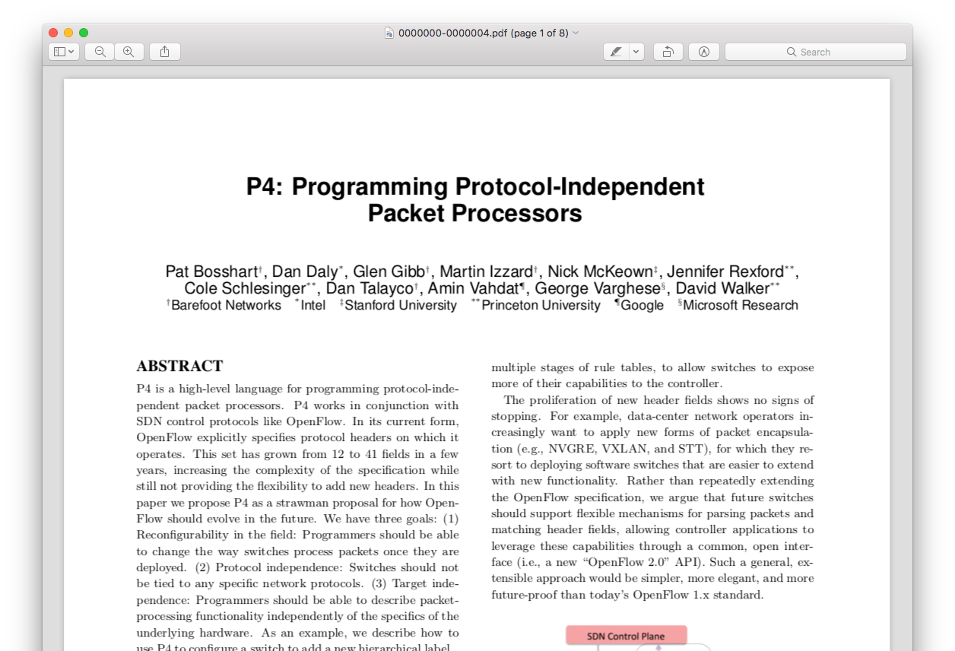
换个解决思路？
能否让用户来自己定义和组合匹配字段？
协议无关的交换机体系结构：Protocol Independent Switch Architecture
交换机不再与具体的协议功能绑定
如何实现？需要从体系结构上做出改变
P. Bosshart, D. Daly, G. Gibb, M. Izzard, N. McKeown, J. Rexford, C. Schlesinger, D. Talayco, A. Vahdat, G. Varghese, D. Walker. P4: Programming Protocol-Independent Packet Processors, ACM SIGCOMM Computer Communication Review, Volume 44, Issue 3, July 2014, pp. 87–95

Slide 66
数据平面功能分析
数据平面的功能具有典型的通用处理模式
“匹配-动作”结构的分组处理（match-action）
分组转发
访问控制
负载均衡
Match | Action
DstIP = 10.0.0.0/24 | fwd(1)
DstIP = 10.0.1.0/24 | fwd(2)
DstIP = 10.0.2.0/24 | fwd(3)
DstIP = 10.0.3.0/24 | fwd(4)
Match | Action
DstPort = 80 | drop
DstIP = 10.0.0.1 | drop
DstIP = 10.0.0.0/24 | pass
DstIP = 10.0.0.0/16 | drop
Match | Action
DstIP = 10.0.0.10 | DstIP = random(10.0.0.1, 10.0.0.2)
DstIP = 10.0.1.10 | DstIP = random(10.0.1.1, 10.0.1.2)
核心问题
匹配哪些字段？
匹配后做什么样的动作？

Slide 67
PISA: 协议无关交换机体系结构
PISA：protocol independent switch architecture
使用哪些首部字段
使用什么表、以及如何处理分组
Match+Action
Memory
ALU
Programmable
Parser
流水线结构，但这里流水线不与具体的协议处理相关联，实现哪些功能需要编译器下发具体指令

Slide 68
PISA: 协议无关交换机体系结构
PISA：protocol independent switch architecture
Programmable
Parser
可编程数据平面设计思路
可编程的分组解析
定制化的匹配-动作表
用户自定义的动作集合
支持存储和捎带分组处理过程中的元数据

Slide 69
P4概述
P4: Programming Protocol-independent Packet Processors
一种专用领域的编程语言，描述PISA体系结构应该如何处理数据分组
协议无关性
网络设备不与任何特定的网络协议捆绑在一起，对于任何所需要的网络数据平面协议和数据包处理行为，程序员都可以使用P4 进行表达
目标无关性
程序员无须关心底层硬件细节，即可描述数据包处理功能
编译器负责程序到目标设备的编译
可重配置能力
程序员能按需修改部署交换机对数据包的处理方式
https://p4.org/

Slide 70
P4架构

Slide 71
P4架构
P4程序编译后形成两部分内容
数据平面执行程序
控制平面与数据平面的API接口
用户编写
控制平面
P4程序
编译
API
LOAD
API
control
signals
Dataplane runtime
P4底层架构
LOAD
数据平面
Tables
extern objects
设备商提供
目标交换机

Slide 72
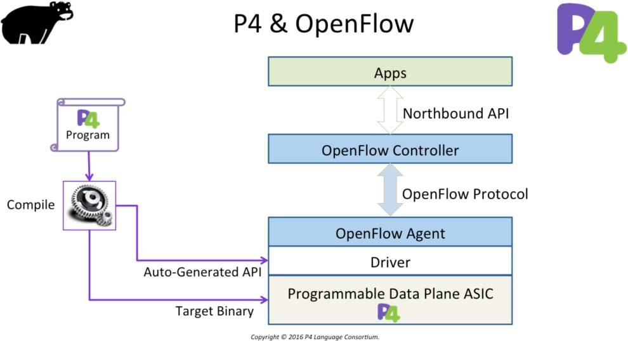
P4与OpenFlow

Slide 73


P4程序核心组件
解析器
匹配-动作流水线
逆解析器

Slide 74
P4程序核心组件
解析器
匹配-动作流水线
逆解析器
声明要处理的首部字段，以及这些字段在分组中的顺序

Slide 75
P4程序核心组件
解析器
匹配-动作流水线
逆解析器
定义流表以及相应的分组处理逻辑

Slide 76
P4程序核心组件
解析器
匹配-动作流水线
逆解析器
声明如何构造输出分组

Slide 77
数据中心网络优化
B4是谷歌公司利用SDN技术建立的一个互联其全球数据中心的私有广域网，通过集中控制与全局流量工程来解决跨数据中心带宽利用率低下的问题。B4采用OpenFlow白盒交换机(White Box Switch) 与自研控制器，将跨数据中心链路的带宽利用率从不足30%提升至95%以上，同时硬件成本降低50%，成为SDN技术大规模应用的里程碑。

Slide 78
带内网络遥测
通过带内网络遥测INT (In-band Network Telemetry)方法对网络状态进行实时监测。
利用可编程交换机灵活处理分组首部的能力，直接让其将队列长度、链路利用率、排队时延等网络状态信息作为元数据嵌入在传输分组中，并在分组到达目的节点前将INT数据剥离和发送至专门的主机处理，实现网络状态数据的高效采集。

Slide 79
园区网络管理
SDN通过逻辑上集中控制的理念，能够在控制器维护整个园区网络的逻辑视图，从而全面掌控网络状态，实现对园区网络的统一管理与配置。
网络自动化配置
网络流量优化
网络故障检测与恢复
网络安全策略统一部署

Slide 80
网络安全增强
SDN通过集中控制、动态可编程和全局状态可视性，能够解决传统网络安全方案依赖静态规则、响应滞后和协同性差等问题，为网络提供更灵活、更精准的安全防护手段，从而提升网络的整体安全性。
网络动态访问控制
网络流量清洗
网络安全隔离
网络主动防御

Slide 81
9.2.1 网络功能虚拟化产生的背景与动机
9.2.2 NFV架构
9.2.3 NFV与SDN的融合 9.2.4 挑战与未来演进
9.2
网络功能虚拟化技术

Slide 82
中间盒 (Middlebox)
为了满足用户对网络的多样化需求，越来越多的专用设备被部署到网络中，用于实现各种网络功能，RFC 3234将这类设备定义为中间盒(middlebox)。
在源主机与目的主机之间的数据路径上执行除路由器常规标准功能之外的其他功能的设备。
网络安全类设备：防火墙、入侵检测系统、深度包检测系统等。
网络性能类设备：代理服务器、负载均衡器、广域网加速器等。

Slide 83
中间盒运维难题
每个中间盒都是一个独立的专用硬件设备，导致高昂的采购和运维成本。
设备升级换代需要巨大的开销。
设备逐台进行配置又会产生非常高的人力成本。
设备的实际平均利用率偏低。
通常按照峰值需求部署，导致大部分时间资源浪费。
设备的采购、安装、配置调试等流程繁琐。
难以适应互联网业务的快速迭代需求。

Slide 84
网络功能虚拟化
采用通用硬件平台来实现这些网络功能。
NFV的概念在2012年的SDN和OpenFlow全球大会正式提出。
随后，欧洲电信标准协会ETSI (European Telecommunications Standards Institute)成立了NFV行业规范组ISG (Industry Specification Group)，成为NFV核心标准的制定机构。
NFV是通过虚拟化技术将传统专用网络设备（如路由器、防火墙、负载均衡器等）的功能解耦为软件实例，并运行于通用服务器、存储和网络资源构成的云基础设施上的技术。

Slide 85
网络功能虚拟化
NFV的核心目标是实现网络功能的灵活部署、弹性扩展和运营成本优化。
包括3个核心要素：硬件通用化、网络功能软件化、动态编排管理。
硬件通用化意味着所有网络功能都不再需要专用硬件设备，而可以利用商用现成COTS(Commercial Off-The-Shelf)设备实现和部署。
网络功能软件化意味着网络功能以软件方式实现，并且可以实例化部署在网络中的任意位置。
动态编排管理则表示网络管理员可以按需定制组合不同的网络功能，以满足用户的需求。

Slide 86
网络功能虚拟化
NFV核心目标是实现网络功能的灵活部署、弹性扩展和运营成本优化。

Slide 87
ETSI高层NFV框架
ETSI提出了高层NFV框架的概念：
虚拟化网络功能VNF (Virtualized Network Function)
NFV基础设施NFVI (NFV Infrastructure)
NFV管理与编排MANO (Management and Orchestration)
VNF是网络功能的软件化实现，这些网络功能需要运行于NFVI提供的虚拟化资源之上。MANO主要负责虚拟化相关的管理任务，包括虚拟化基础设施管理、VNF管理、以及NFV编排等。

Slide 88
ETSI高层NFV框架
虚拟化网络功能VNF
软件实现的网络功能，例如虚拟化的防火墙或路由器等。
VNF的功能行为与外部接口应当与物理网络功能保持完全一致，与该功能是否采用虚拟化方式实现无关。

Slide 89
ETSI高层NFV框架
NFV基础设施NFVI
提供VNF运行所需要的虚拟化计算、存储、网络资源池。
硬件资源包括提供处理、存储与组网能力的计算、存储和网络设备，通过虚拟化层形成统一的虚拟化计算、存储和网络资源，进而为VNF提供运行环境。
虚拟化层是NFVI的核心组件，通过硬件资源的抽象化，支持上层VNF软件与底层硬件的解耦，确保VNF的硬件无关性。

Slide 90
ETSI高层NFV框架
NFV管理和编排MANO
负责管理NFVI和VNF，并支持网络功能的自动化编排部署，包括虚拟化基础设施管理器VIM、VNF管理器VNFM、NFV编排器NFVO三个组件。
VIM负责管理NFVI中的虚拟资源，以及进行资源的分配与监控等.
VNFM负责对VNF进行启动、监控、更新、弹性扩缩、终止等全生命周期的管理.
NFVO负责对NFVI的软硬件资源进行编排管理，并在NFVI上实现网络功能的自动化部署。

Slide 91
虚拟化技术
在NFV的实现中，虚拟化层需要对物理计算资源、存储资源、以及网络资源进行虚拟化，形成统一的虚拟化资源池。
通过虚拟机监视器Hypervisor实现计算资源虚拟化。
通过软件定义存储、分布式文件系统、设备虚拟化等方法实现存储资源虚拟化。
通过虚拟交换机(如Open vSwitch)、隧道、SDN等技术扩展物理网络能力，实现网络资源虚拟化。

Slide 92
服务功能链
服务功能链SFC (Service Function Chain)是伴随着NFV技术产生的一个概念。
根据RFC 7665的定义，SFC是指为实现特定业务目标而按照一定顺序排列的一组有状态或无状态的服务功能SF (Service Functions)。
网络管理员可以通过MANO系统分别编排和部署相应的服务功能链。

Slide 93
服务功能链
NFVO负责资源协调与服务链管理。
将用户的服务功能需求转化为可执行的VNF序列，从资源池中选择最优节点部署VNF，以及制定网络路由策略确保流量按服务功能链顺序转发等。
VNFM负责维护每个VNF的运行状态。
启动VNF，实时采集VNF性能指标等。
VIM负责虚拟化资源的分配、监控与网络配置。
物理资源抽象，创建/删除虚拟机或容器，配置虚拟化网络等。

Slide 94
NFV与SDN的融合
SDN的核心思想是通过控制平面与数据平面的分离，将网络设备的转发决策集中到可编程的控制器中。
NFV解耦硬件与软件，将防火墙、负载均衡等网络功能从专用硬件设备迁移到通用服务器上。
两者具有互补性：
SDN为NFV提供动态组网能力。
NFV为SDN扩展了网络功能的灵活性。

Slide 95
挑战与未来演进
NFV性能优化
相对于专用硬件平台，VNF的处理性能仍有较大差距，需要考虑通过硬件卸载和轻量级虚拟化等方式降低计算开销，提升处理性能。
SFC编排部署
在性能、资源等约束下，高效编排部署服务功能链是发挥NFV效能的重要手段，需要结合人工智能等技术，构建更加智能化的SFC编排部署机制。
安全性增强
NFV的虚拟化特性引入了新的攻击面和可靠性风险，有必要加强虚拟化环境安全机制研究，设计不同NFV实例之间高效安全隔离的方法等。

Slide 96
9.3.1 数据中心与数据中心网络
9.3.2 典型数据中心网络结构9.3.3 数据中心网络发展趋势
9.3
数据中心网络

Slide 97
数据中心网络
在当今信息化的时代，我们的工作和生活已经离不开各种网络应用，从搜索引擎、社交平台，到在线教学、视频会议、电子商务等，这些应用的背后都有着庞大而复杂的数据中心(Data Center)在支撑着它们的运行。
以搜索引擎为例，当用户输入关键词并按下回车键时，背后需要大量的服务器协同工作，快速检索海量网页数据，并在极短时间内返回结果。
各种深度学习模型的训练过程通常需要处理海量数据，并需要在大规模节点之间进行高频的数据交换。这种计算密集型任务对数据中心网络提出了新的要求：不仅要具备高带宽、低时延的传输能力，还需要能够灵活调度资源、动态适应不同阶段的训练需求。

Slide 98
数据中心概述
数据中心是专门用于集中部署计算设备、网络设备和存储设备的物理设施，并通过有效组织这些物理资源，为大规模数据处理、存储和分发提供可靠的基础支撑环境。通常情况下，一个数据中心包括以下几个关键元素：
计算资源集群：由服务器、超级计算机或异构计算单元组成的算力池，通过高速网络互连形成分布式计算架构。
存储系统：包括全闪存阵列、分布式对象存储、磁带库等分层存储介质，支持对数据的全生命周期管理。
网络基础设施：由交换机、路由器等按照一定结构互联形成，支持高效数据传输。
支撑系统：包括电力供应、冷却系统、安防系统等，保障设备的稳定运行。
管理平台：负责数据中心资源的维护与动态调配。

Slide 99
数据中心网络
最底层是数量众多的服务器，以服务器机架的形式堆叠部署。
每个机架的顶部配置有一台交换机，称为机架顶部(Top of Rack)交换机，或者ToR交换机。
机架内的每台服务器连接到所属的ToR交换机，而每台ToR交换机与上一层的汇聚交换机级联。
核心交换机进一步互联多个汇聚交换机，同时对上连接接入路由器。
边界路由器对下连接本数据中心的多个接入路由器，对上则接入互联网。
每类设备的数量都可以根据数据中心网络规模按需扩展。

Slide 100
数据中心网络
每台接入路由器下的网络是一个由交换机互联的局域网，为了限制ARP等广播流量的范围，在设计中会进一步将其划分为多个虚拟局域网(VLAN)，通常情况下每个VLAN包含数百台服务器。
数据中心网络中引入了大量的冗余网络设备与冗余链路，以满足云计算等服务对可用性的要求。汇聚交换机、核心交换机、接入路由器等都实现了冗余备份，且ToR交换机、汇聚交换机等均接入2台上层设备，这样即使其中某台设备或某条链路出现故障，也不会影响数据中心网络的整体连通性。

Slide 101
数据中心网络
数据中心网络内的流量主要包括两类：
外部用户访问数据中心服务器的流量，又称为南北向流量；
数据中心服务器之间的流量，又称为东西向流量。
传统数据中心主要部署的是Web服务器、流媒体服务器等，其核心功能就是向用户提供数据传输服务，因此流量大部分是从互联网访问这些服务器的南北向流量。
随着云计算概念的兴起，数据中心内运行的虚拟机越来越多，且这些虚拟机需要相互协作完成某个任务，东西向流量逐渐占据了主导地位。

Slide 102
典型数据中心网络结构
数据中心网络的基本设计目标，是采用特定的网络互联结构连接数量众多的服务器和网络设备，以达到优化数据中心在计算和存储等方面性能的目标。网络互联结构的设计是影响数据中心网络性能的决定性因素。并且，数据中心网络结构还与数据中心所运行的主要应用、以及数据中心内部的流量特征等密切相关。

Slide 103
胖树(Fat-Tree)结构
Fat-Tree网络结构分为3层，从上到下依次为核心层、汇聚层和边缘层，对应的交换机依次称为核心交换机、汇聚交换机和边缘交换机。在Fat-Tree结构中，所有的交换机都完全相同。若交换机的端口数量为k时（k必须为偶数），称该网络为一个k元(k-ary)的Fat-Tree数据中心网络。
k个Pod，每个Pod包含k/2个边缘交换机和k/2个汇聚交换机，每个边缘交换机连接k/2个主机，因此每个Pod内包含k²/4台服务器。
每个Pod的内部结构相同，可以按需进行堆叠式扩展。整个网络中共有k²/2个边缘交换机和k²/2个汇聚交换机，以及k²/4个核心交换机和k³/4台服务器，不同Pod中的主机存在k²/4条传输路径。

Slide 104
胖树(Fat-Tree)结构
k = 4的Fat-Tree结构，具有4个核心交换机和4个Pod，每个Pod有2个边缘交换机、2个汇聚交换机，且每个边缘交换机连接2台服务器。位于不同Pod的两台服务器之间共存在4条端到端的路径。

Slide 105
叶脊(Spine-Leaf)结构
叶脊结构采用非对称两层扁平化结构的方式，包括脊层和叶层两个层次，分别由脊交换机和叶交换机组成，通过水平扩展实现高带宽和弹性扩展。
脊交换机仅负责跨叶交换机的流量转发，不直接连接服务器。每台脊交换机与网络内所有的叶交换机连接，确保任意两台叶交换机之间存在多条等价路径。

Slide 106
数据中心网络发展趋势
算网协同架构设计
将负责计算的服务器与网络设备综合在一起考虑，从信息源头对流量实施管控。
虚拟化技术应用
通过软件抽象将物理硬件资源划分为多个独立、隔离的虚拟单元，支持多租户按需共享底层的物理基础设施、降低专用硬件采购成本和提高部署灵活性以及提升数据中心网络的传输能力。
网络可编程能力增强
提高数据中心的资源利用率和运维效率，也为创新网络架构和业务模型提供了坚实基础。

